Slide 1


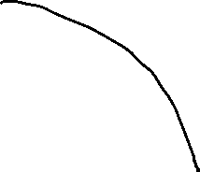
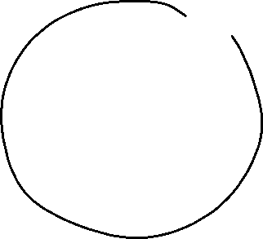



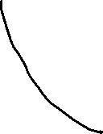

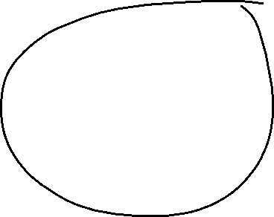
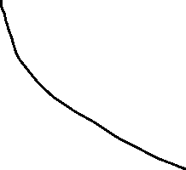
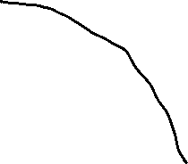
Staatliche Rahmenbedinungen
Sommersemester 2023
Prof. Dr. Bernhard Köster

Slide 2



Kaldor-Test und Hicks-Test
Kaldor-Hicks-Test (1939):
Eine Allokation y ist einer Allokation x vorzuziehen, wenn nach dem Übergang von x nach y alle Individuen, die danach besser gestellt worden sind, in der Lage sind alle Verlierer derart zu kompensieren, dass nach der Kompensation alle besser gestellt sind. Referenzsituation ist die Endsituation y.
Quelle:
Hicks. J. R. (1939) The Foundations of Welfare Economic, The Economic Journal, Vol. 49, No. 196 Dec.,1939, pp. 696-712
Kaldor, N. (1939) Welfare Propositions of Economics and Interpersonal Comparisons of Utility, The Economic Journal, Vol. 49, No. 195, (Sep., pp. 549-552
Wichtig! Die Kriterien beinhalten nicht den Aspekt, dass der Übergang von x nach y und die Umverteilung tatsächlich durchgeführt wird, sondern nur die Möglichkeit, denn ansonsten hätte man ja eine Paretoverbesserung (Vgl. das Modell spezifischer Faktoren im Außenhandel!)
Diese Kriterien bilden meistens die Grundlage in der Kosten-Nutzen-Analyse. Im öffentlichen Bereich wird meist eine Maßnahme als sinnvoll erachtet, wenn die Summe der Zahlungsbereitschaften die Kosten der Maßnahme übersteigen.

Slide 3










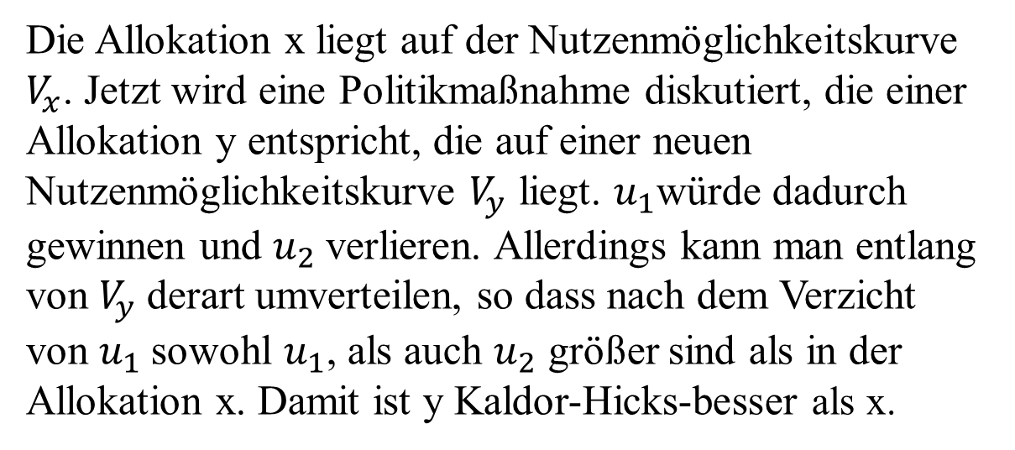





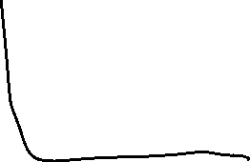
Kaldor-Hicks-Test
$$u_{2}$$
.
Die Allokation x liegt auf der Nutzenmöglichkeitskurve $V_{x}$. Jetzt wird eine Politikmaßnahme diskutiert, die einer Allokation y entspricht, die auf einer neuen Nutzenmöglichkeitskurve $V_{y}$ liegt. $u_{1}$würde dadurch gewinnen und $u_{2}$verlieren. Allerdings kann man entlang von $V_{y}$derart umverteilen, so dass nach dem Verzicht von $u_{1}$sowohl $u_{1}$, als auch $u_{2}$ größer sind als in der Allokation x. Damit ist y Kaldor-Hicks-besser als x.
.
y´
.
$$V_{x}$$
x
y
$$V_{y}$$
$$u_{1}$$
Aber: man kann Fälle konstruieren, in denen der Vergleich von x und y nicht mehr eindeutig ist!

Slide 4
















Kritik am Kaldor-Test und Hicks-Test
$$u_{2}$$
.
Betrachte einen Übergang von x nach y. Aufgrund der gleichen Argumentation wie vorher genügt die Politikmaßnahme x → y wieder dem Kaldor-Hicks-Kriterium
.
y´
$$V_{x}$$
.
x
.
x´
y
$$V_{y}$$
$$u_{1}$$
Aber: Betrachtet man aber einen Übergang von y nach x, so gilt aus dem gleichen Argument, dass x´ auf der gleichen Nutzenmöglichkeitskurve wie x liegt auch x nach Kaldor-Hicks gegenüber y vorzuziehen ist.
→ Widerspruch, bzw. liefert in diesem Fall Kaldor-Hicks kein
sinnvolles Entscheidungskriterium

Slide 5
Scitovsky-Test
Für das Problem, dass durch den Kaldor-Hicks-Test eine gesellschaftliche Rangordnung für öffentliche Projekte abgeleitet werden kann, wurde von Tibor de Scitovsky (1941) vorgeschlagen, einen Doppeltest durchzuführen:
Scitovszky, T. de (1941) A Note on Welfare Propositions in Economics, The Review of Economic Studies, Volume 9, Issue 1, Nov., Pages 77–88,
Scitovsky-Test (1939):
Eine Allokation y ist einer Allokation x vorzuziehen, wenn y nach Kaldor und Hicks
x vorgezogen wird. Ausgehend von y, x aber nach Kaldor und Hicks nicht y vorgezogen werden kann.
Aber: Der Scitovsky-Test ist nicht transitiv!

Slide 6

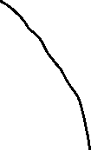
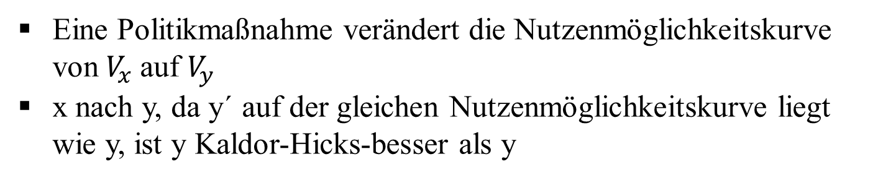





A Intransitivität des Scitovsky-Test
$$u_{2}$$
.
y
$$V_{y}$$
.
y´
.
x
$$V_{x}$$
$$u_{1}$$
Eine Politikmaßnahme verändert die Nutzenmöglichkeitskurve von $V_{x}$auf $V_{y}$
x nach y, da y´ auf der gleichen Nutzenmöglichkeitskurve liegt wie y, ist y Kaldor-Hicks-besser als y

Slide 7




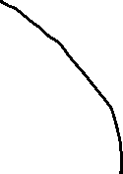




B Intransitivität des Scitovsky-Test
$$u_{2}$$
.
y
$$V_{y}$$
.
x
$$V_{x}$$
$$u_{1}$$
y nach x. Da aber kein Punkt auf der Nutzenmöglichkeitskurve von x rechts oberhalb von y liegt, ist x nicht Kaldor-Hicks-besser als y. Damit ist das Scitovsky-Kriterium (Doppeltest) erfüllt.

Slide 8

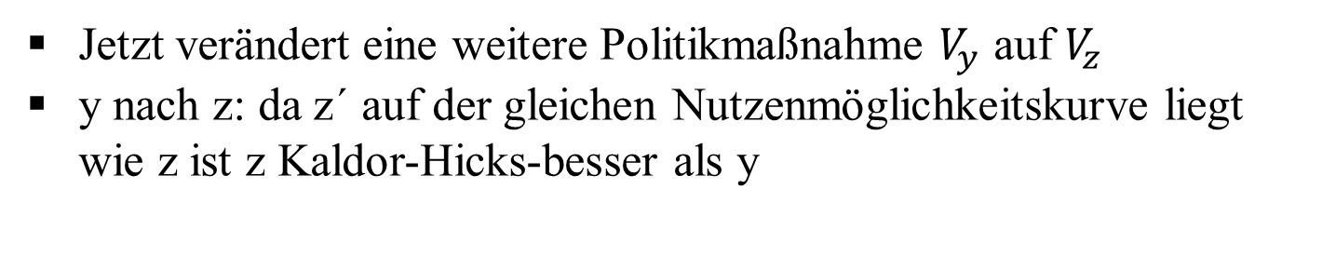




C Intransitivität des Scitovsky-Test
.
$$V_{z}$$
$$u_{2}$$
z
.
.
y
z´
$$V_{y}$$
$$u_{1}$$
Jetzt verändert eine weitere Politikmaßnahme $V_{y}$ auf $V_{z}$
y nach z: da z´ auf der gleichen Nutzenmöglichkeitskurve liegt wie z ist z Kaldor-Hicks-besser als y

Slide 9









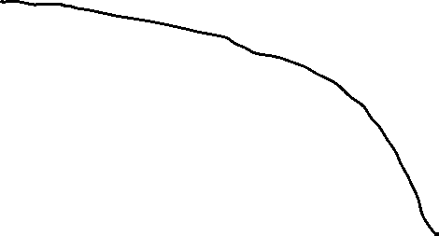


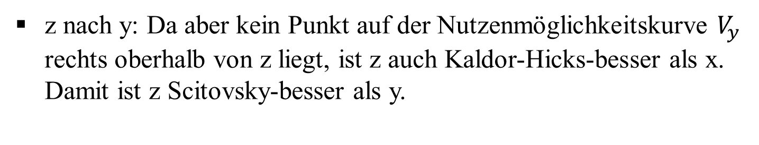


D Intransitivität des Scitovsky-Test
.
$$V_{z}$$
$$u_{2}$$
z
.
y
$$V_{y}$$
$$u_{1}$$
z nach y: Da aber kein Punkt auf der Nutzenmöglichkeitskurve $V_{y}$ rechts oberhalb von z liegt, ist z auch Kaldor-Hicks-besser als x. Damit ist z Scitovsky-besser als y.

Slide 10
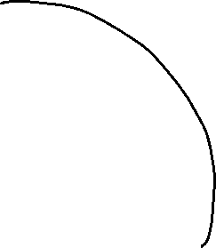
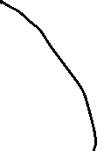

Intransitivität des Scitovsky-Test
.
$$u_{2}$$
z
.
y
.
x
$$u_{1}$$
Zwischenfazit: Aus AB folgt y ist Scitovskybesser als x
      Aus CD folgt z ist Scitovskybesser als y

Slide 11

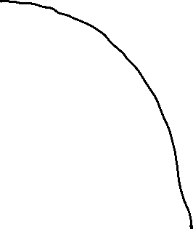






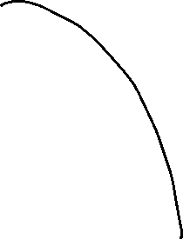











Intransitivität des Scitovsky-Test
.
$$u_{2}$$
z
.
x
$$u_{1}$$
x nach z: Kein Punkt auf der Nutzenmöglichkeitskurve von z liegt rechts oberhalb von x, damit ist z nicht Kaldor-Hicks-besser als x
Damit ist gezeigt, dass das Scitovsky-Kriterium nicht transitiv ist!

Slide 12
Intransitivität des Scitovsky-Test
.
$$u_{2}$$
z
.
x
$$u_{1}$$
z nach x: Aber auch das Umgekehrte gilt nicht, denn kein Punkt auf der Nutzenmöglichkeitskurve von x liegt rechts oberhalb von z, damit ist x nicht Kaldor-Hicks-besser als z. Wieder folgt die Nicht-Transitivität des Scitovsky-Kriteriums

Slide 13
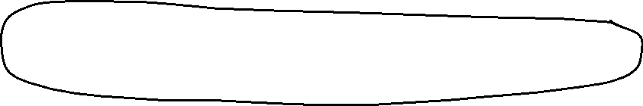
Intransitivität des Scitovsky-Test
.
$$u_{2}$$
z
.
y
.
x
$$u_{1}$$
Aus z ist Scitovsky-besser als y und y ist Scitovsky-besser als x folgt also nicht z ist Scitovsky-besser als x!
Gorman, W.M. (1955). The Intransitivity Of Certain Criteria Used In Welfare Economics, Oxford Economic Papers, Oxford University Press, vol. 0(1), pages 25-34

Slide 14
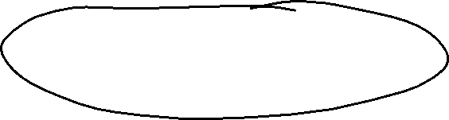
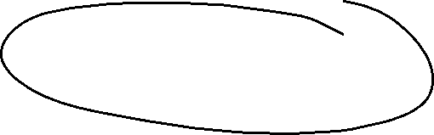
Entscheidungsregeln
In westlichen Demokratien sind wir häufig auf die 50+1 Regel bzw. Mehrheitsregeln geprägt, aber auch hier gibt es Probleme:
50% der abgebenen Stimmen
50% gültigen Stimmen bzw. entscheidenden (also ohne Enthaltungen)
Mehrheit der abgebenen Stimmen
Mehrheit der gültigen Stimmen bzw. entscheidenden (also ohne Enthaltungen)
  Das grundsätzliche Problem des Condorcet-Paradoxons

Slide 15
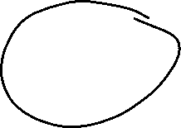

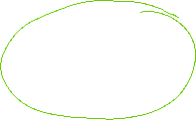







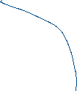




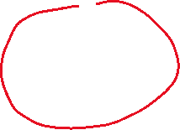
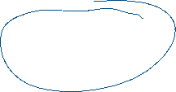
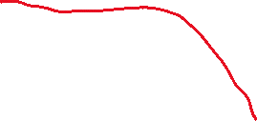

Condorcet Paradoxon
Bestimmen Sie den Gewinner bei einer paarweisen Abstimmung!

Slide 16




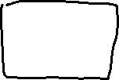










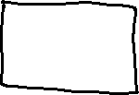















Nicht-transitive Würfel
A: 4, 4, 4, 4, 0, 0
B: 3, 3, 3, 3, 3, 3
C: 6, 6, 2, 2, 2, 2
D: 5, 5, 5, 1, 1, 1
Ist es ein Vorteil, als erster einen Würfel wählen zu können?

Slide 17

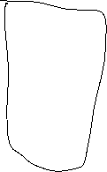

Entscheidungsregeln – Beispiel
Wahl des Präsidentschaftskandidaten der demokratischen Partei 2020:
6 Gruppen (A-F) mit
  unterschiedlichen Stimmgewichten und
  unterschiedlichen Präferenzen bzgl. der Reihenfolge der 5 Kandidaten

Slide 18

Entscheidungsregeln
Bestimmen den Sieger gemäß folgender Regeln:
Die meisten 1. Plätze.
2-stufiger Prozeß: Stichwahl zwischen den beiden Kandidaten, die am häufigsten auf den 1. Platz gesetzt werden (vgl. Bürgermeisterwahl in Deutschland!)
Gewichtung: 4P → 1.Platz , 3P → 2. Platz … 0P → 5. Platz (Borda-Count)
Sukzessive Veto-Regel: Nacheinander scheidet der Kandidat mit den meisten letzten Plätzen aus
Gegenseitige Abstimmung zwischen zwei Kandidaten (Condorcet)

Slide 19


Die meisten 1. Plätze= einfache Mehrheit

Slide 20




2-stufiger Prozeß (Stichwahl)

Slide 21


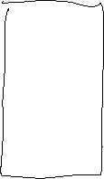



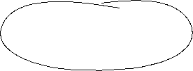



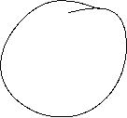


Borda-Count
Gewichtung: 4P → 1.Platz , 3P → 2. Platz … 0P → 5. Platz (Borda-Count)

Slide 22









Veto-Regel

Slide 23









Slide 24
Gewichtete Stimmen
In vielen Abstimmungsmechanismen werden die Abstimmungsberechtigten unterschiedlich behandelt (Bsp.):
  Geschworenengericht: Falls ein Mitglied auf “nicht schuldig” ist das Urteil “nicht schuldig”
  Aktionärsversammlung: Hält man ein großes Aktienpaket, hat man auf der JHV ein stärkeres Gewicht.
  EU:
    Größere Länder haben bei einigen Abstimmungen mehr Gewicht,
    allerdings sind in großen Ländern die Pro-Kopf-Gewichte niedriger
    als in kleinen Ländern.
    Zudem gilt immer noch bei vielen Abstimmung der Luxemburger
    Kompromiss → Vetorecht eines Mitgliedslandes

Slide 25
Gewichtete Stimmen
Jeder Stimmberechtigte hat eine feste Anzahl von Stimmen, die das Stimmgewicht definieren
Der Einfachheit werden nur ja/nein- Entscheidungen betrachtet
Es gibt ein Kriterium, dass bestimmt, ob ja oder nein gewinnt → Quote/Quorum
Schreibweise:
[q; a, b, c, …]
  q: Quote
  a, b, c, … Gewichte
Beispiel: [17; 10, 6, 5, 2]

Slide 26
Gewichtete Stimmen: Diktator
Ein Diktator vereinigt alle Entscheidungsgewalt auf sich. Nur wenn er zustimmt, kann eine Alternative gewinnen → gegen den Diktator kann keine Entscheidung getroffen werden
[51; 60, 25, 15]
  Der Spieler mit dem Gewicht 60 hat diktatorische Macht
[20; 15, 10, 5]
  Kein Spieler ist Diktator

Slide 27
Gewichtete Stimmen: Dummy
Ein Dummy ist ein Spieler, dessen Abstimmung keine Auswirkung auf die Entscheidung hat → werden Koalitionen gebildet, so kann ein Dummy von jeder Koalition entfernt werden, ohne, dass sich die Entscheidung ändert.
[51; 26, 26, 26, 22]
  Der Spieler mit dem Gewicht 22 ist irrelevant.

Slide 28
Gewichtete Stimmen : Veto
Ein Spieler, dessen Stimme immer benötigt wird, um eine Entscheidung zu treffen hat ein Vetorecht
[21; 20, 15, 5]
  Der Spieler mit dem Gewicht 20 hat ein Vetorecht
Jury: [12; 1, 1, 1, 1, 1, 1, 1, 1, 1, 1, 1, 1]
  Da alle Mitglieder für einen Beschluss gebraucht werden, hat jeder ein Vetorecht

Slide 29
Koalitionen
Koalition: Jede Menge von Spielern
Gewicht der Koalition: Summe der Einzelgewichte der Mitglieder der Koalition
Gewinnkoalition: Eine Koalition, die mindestens über ein Gewicht des Quorums q verfügt
Verlustkoalition: Eine Koalition, die über ein Gewicht weniger als das Quorum q verfügt

Slide 30
Koalitionen
Beispiel: [87; 58, 31, 31, 28, 21, 2, 2]:
→ {P2, P3, P5} Gewinn/Verlust?
→ {P1, P4, P5, P6} Gewinn/Verlust?
Wie viele mögliche Koalitionen gibt es?

Slide 31
Koalitionstableau
Beispiel [12;8, 5, 5, 4].
Koalition | Gewicht | Gewinn/Verlust

Slide 32
Äquivalenz von Stimmgewichten
Zwei Stimmgewichtungen sind dann äquivalent, wenn jeweils die gleichen Koalitionen gewinnen
Beispiel: Vergleichen Sie beide Systeme
[13;10, 5, 5, 4] and [60; 44, 22, 11]:

Slide 33
Beispiel
[13;10, 5, 5, 4]
[69; 60, 44, 22, 11]
Koalition | Stimmgewicht | Gewinn/Verlust
Koalition | Stimmgewicht | Gewinn/Verlust

Slide 34
Kritischer Spieler
Wie lässt sich die Macht eines Spielers in einem Abstimmungssystem messen?
Idee: Wie oft ist ein Spieler in einem Abstimmungssystem entscheidend?
Bestimme für jeden Spieler die Wahscheinlichkeit
  in einer Gewinnkoalition zu sein
  in einer Koalition ausschlaggebend zu sein
→ Dieser Spieler wird als kritischer Spieler für die Gewinnkoalition bezeichnet

Slide 35
Kritische Spieler
[14; 11, 7, 5, 4]
Gewinnkoalitionen:
{P1,P2}, {P1,P3}, {P1,P2,P3}
In {P1,P2} ist die Teilnahme von P2 notwendig
In {P1,P2,P3} ist die Teilnahme von P2 nicht notwendig
P2 ist kritisch für {P1,P2}, aber nicht kritisch für {P1,P2,P3}

Slide 36
Kritischer Wert
[14; 11, 7, 5, 4]
Gewinnkoalition | Gewicht | Kritischer Spieler
Kritischer Wert = # Koalitionen in der ein Spieler kritisch ist.
Kritischer Wert von P1 ?
Kritische Werte von P2 und P3?
→ Summe der kritischen Werte = ?

Slide 37
Kritischer Wert – Banzhaf Wert
[14; 11, 7, 5, 4]
Spieler | Kritischer Wert | Banzhaf Wert
Banzhaf Power Index für Spieler i
=
Kritischer Wert des Spielers i
____________________
Summe aller kritischen Werte

Slide 38
John Banzhaf (1965): “Weighted Voting Doesn't Work"
"In almost all cases weighted voting does not do the one thing which both its supporters and opponents assume that it does . . . voting power is not proportional to the number of votes a legislator may cast."
"The purpose of this paper is neither to attack nor defend weighted voting per se. As with any objective mathematical analysis, its intent is only to explain the effects which necessarily follow once the mathematical model and the rules of its operation are established."

Slide 39
Banzhaf Power Index
Betrachte eine System mit N Spielern:
Finde alle Gewinnkoalitionen.
Bestimme für jede Gewinnkoalition die kritischen Spieler.
Bestimme für alle Spieler den kritischen Wert B_{i} .
Banzhaf power index: β_{i} = B_{i} /(B₁ + B₂ + B₃ +….+ B_{N} ) für Spieler i
Die Banzhaf power Verteilung ist die Liste
(β₁ , β_{2,} , β_{3,}............. , β_{N})

Slide 40
Beispiel
[12; 8, 5, 5, 4].
Gewinnkoalition | Gewicht | Kritischer Spieler
Spieler | Kritischer Wert | Banzhaf Wert

